Slide 1
Учебная практика
Министерство образования и науки Нижегородской области
Государственное бюджетное профессиональное образовательное учреждение
«Заволжский автомоторный техникум»
(ГБПОУ ЗАМТ)
Тема: Разработка мобильного приложения магазина одежды
Выполнил: Пятницкий Сергей Юрьевич Студент группы ИС-22А | Руководитель: Иванов Илья Александрович
Заволжье
2025

Slide 2
Обзор реализации приложения
Мобильное приложение “Shoe Shop" — это удобное и производительное решение для онлайн-шопинга одежды, с интуитивным интерфейсом, быстрой навигацией и seamless опытом пользователя на iOS/Android. Оно оптимизировано для повседневного использования: каталог загружается мгновенно, поиск работает с автодополнением, корзина синхронизируется оффлайн, а уведомления приходят вовремя — все для максимального комфорта без лагов или сложностей.

Slide 3
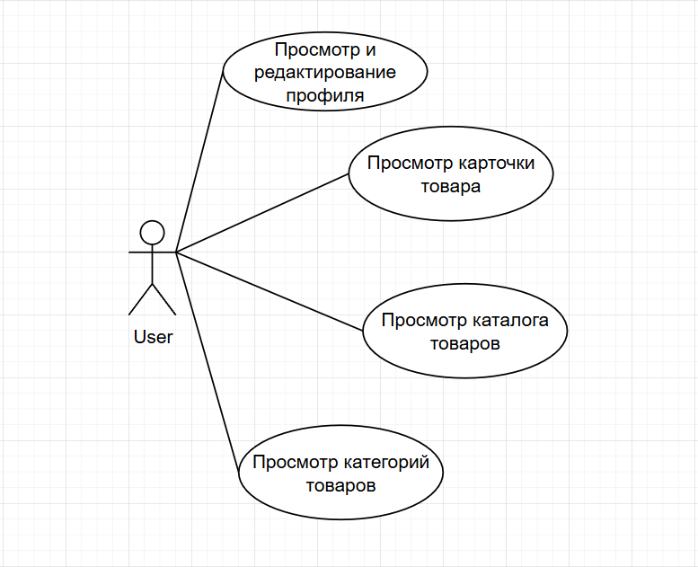
Диаграмма вариантов использования

Slide 4
Архитектурные решения
В разработке приложения использовались следующие архитектурные решения:
Jetpack Compose для UI.
Архитектура MVVM (Model-View-ViewModel) для разделения логики и представления.
Shared preferenc
StateFlow для реактивности.
Repository Pattern для работы с данными

Slide 5
Используемые библиотеки
В разработке приложения использовались следующие библиотеки:
Retrofit — для взаимодействия с REST API.
Room — для локального хранения данных (если есть кэширование).
Coil — для загрузки изображений.
Hilt Navigation Compose — интеграция Hilt с Jetpack Compose Navigation, упрощает передачу зависимостей между экранами.

Slide 6
Учебная практика
Министерство образования и науки Нижегородской области
Государственное бюджетное профессиональное образовательное учреждение
«Заволжский автомоторный техникум»
(ГБПОУ ЗАМТ)
Тема: Разработка мобильного приложения магазина одежды
Выполнил: Пятницкий Сергей Юрьевич Студент группы ИС-22А | Руководитель: Иванов Илья Александрович
Заволжье
2025

